Slide 1

Data Visualization
Storytelling
Studio di visualizzazioni famose
presentato da
Cristina D’Onorio De Meo
Notes:
struttura delle 3C (Context, Challenge, Conclusion),

Slide 2
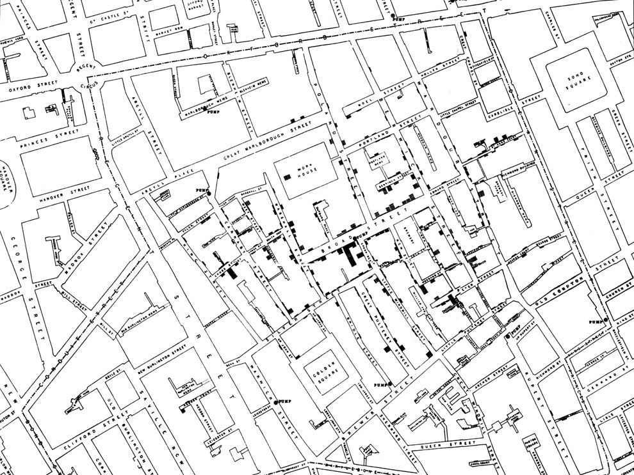
Esempi
VIDEO DA SEDUTO
Mappa dell’epidemia di colera - Londra
Studio di visualizzazioni famose
Notes:
È interessante analizzare la storia di quella che è considerata la prima e più rivoluzionaria di queste “mappe grafiche”, ovvero, quella disegnata del medico inglese John Snow nel 1854, durante un’epidemia di colera a Broad Street, Londra. Tale mappa fu, ai suoi tempi, innovativa perché il medico, andando ad analizzare la posizione dei decessi (indicati sulla mappa con un tratto nero), ebbe l’intuizione che la propagazione della malattia avvenisse attraverso una pompa d’acqua infetta, situata in posizione centrale rispetto ai casi confermati. La mappa di Snow nasce dalla decisione arbitraria e ragionata di paragonare posizione dei decessi e posizione delle pompe d’acqua (e non, ad esempio, dei venti, o dei percorsi dei venditori di carbone); non è, quindi, una semplice resa grafica di dati raccolti, ma uno strumento di elaborazione e supporto di una teoria. La sua storia ci insegna che una corretta infografica, come ad esempio la sua mappa, non è mai una semplice raccolta di dati, ma è strettamente connessa con il metodo con il quale questi dati sono raccolti e con la teoria che si vuole promuovere, informazioni, sfortunatamente, spesso omesse o difficilmente confutabili in molte delle immagini che riceviamo ogni giorno e che, forse ingenuamente, inoltriamo sui social.

Slide 3
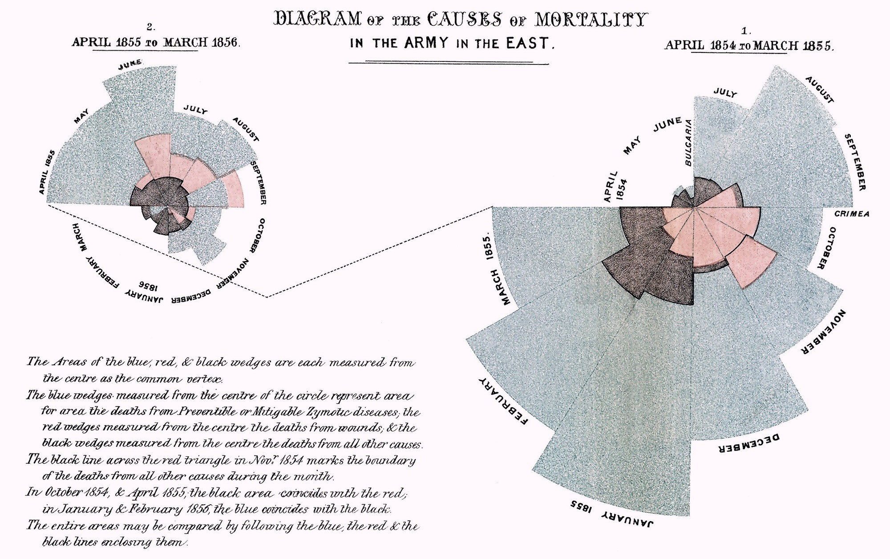
Esempi
VIDEO DA SEDUTO
Cause della mortalità nella guerra in Crimea
Studio di visualizzazioni famose
Notes:
Florence Nightingale (1820 – 1910), la cui biografia può essere letta anche su Wikipedia, è considerata la fondatrice dell'assistenza infermieristica moderna, poiché la prima ad applicare il metodo scientifico attraverso l'utilizzo della statistica.
Allo scoppio della Guerra di Crimea (1853 – 1856) fu inviata a guidare una squadra di 38 infermiere qualificate all’ospedale di Scutari (oggi quartiere di Istanbul)
A Scutari, Florence trovò un ospedale militare in pessime condizioni con malati ammassati su brandine sporche, poca luce e una cucina non idonea per preparare i pasti dei degenti; impiegò tutte le sue forze per riorganizzare l’ospedale, attrezzandolo di ogni necessità medica e applicando nuove norme igieniche, come il lavaggio e la sterilizzazione dei vestiti e della biancheria, il cambio frequente dei bendaggi delle ferite e anche rivedendo la dieta dei pazienti.
Florence annotava meticolosamente ogni dato a sua disposizione: il numero di morti, la causa del decesso, il periodo dell’anno; tornata in Inghilterra si rese conto dell’importanza di questi dati per comprendere meglio ciò che era accaduto e cosa potesse essere fatto.
Occorreva però un modo per evidenziare i maggiori problemi rilevati (infezioni, malnutrizione, mancanza di igiene), evitando la sola trascrizione in tabelle talvolta “incomprensibili” e comunque “noiose”.Ideò quindi un grafico dove le circa mille pagine di dati potessero essere rappresentati: nasceva il “Coxcomb graph”, un grafico a torta. Per ogni mese
un grande “spicchio” blu rappresenta i morti per “cause prevenibili”, cioè malattie e infezioni
in rosso i morti in battaglia
in nero quelli deceduti per altre cause.
Maggiore è l’ampiezza dello “spicchio”, maggiore il numero dei morti.
Il grafico è così chiaro che persino i componenti della Royal Commission on the Sanitary State of the Army non poterono negare l’evidenza, ammettendo la loro negligenza nell’affrontare una crisi sanitaria all’interno dell’ospedale di Scutari.
Dal 1855, cioè dopo l’intervento di Florence e sua riorganizzazione, a Scutari la mortalità scese dal 42 al 2%.
Come riconoscimento del suo lavoro di statistica, Florence è stata la prima donna a essere ammessa alla Royal Statistical Society nel 1859.

Slide 4

Esempi
Mappa della marcia di Napoleone
VIDEO DA SEDUTO
Studio di visualizzazioni famose
Notes:
Per comprendere il significato dell grafico, è opportuno contestualizzarla agli eventi storici. Siamo nel 1812, due anni prima del Congresso di Vienna e della Restaurazione. L’intera Europa è sotto il dominio napoleonico, ad eccezione dell Regno. Per Napoleone invadere il Regno Unito è pressoché impossibile. La strategia di Napoleone era quella di indebolire il Regno Unito con un embargo, il famoso Blocco Continentale.
Al bloccò aderì inizialmente anche la Russia con i colloqui di Tilsit (1807). Ben presto, tuttavia, i rapporti tra lo zar Alessandro e Napoleone andarono a deteriorarsi per una serie di motivi. Il principale tra questi fu gli eccessivi costi che il blocco continentale comportava. Sebbene venisse frequentemente violato dal contrabbando, l’impossibilità di importare beni in Russia gravò eccessivamente, generando malcontento nella popolazione. La diplomazia fallì e Napoleone preparò la sua Grande Armata: 700000 uomini diretti alla conquista della Russia.
L’esito della campagna fu disastroso: le enormi distanze, le bassissime temperature, la consunzione e il disagio distrussero l’esercito francese. La migliore descrizione del disastro francese in Russia non è una cronaca storica, bensì un grafico. Il grafico fu realizzato da Charles Joseph Minard, un ingegnere civile francese vissuto tra la fine del Settecento e l’Ottocento, coevo quindi all’epoca napoleonica. L’importanza del grafico è tale che Edward Tufte, noto statistico statunitense, lo definì:
[…] best statistical drawings ever created.
[…] il miglior grafico statistico mai creato.
A cosa si lega la straordinaria rappresentazione di Minard? Due elementi in particolare: la sintesi e la chiarezza. Queste sono proprio due best practice nella data visualization.
La mappa di Minard riesce a rappresentare in uno spazio a 2 dimensioni diverse metriche. Queste sono:
il numero di truppe di Napoleone, rappresentato dalla linea che man mano perde spessore;
la distanza e i luoghi coperti dalla marcia;
le date delle tappe della marcia;
le temperature a cui i soldati sono stati soggetti;
la distinzione tra avanzata (in beige) e ritirata (in nero).
Queste caratteristiche fanno sì che il grafico di Minard sia una rappresentazione eccellente. Se dovessimo spiegare la campagna russa di Napoleone, basterebbe questa mappa per avere un’idea analitica dell’enorme sconfitta subita dal generale francese.

Slide 5
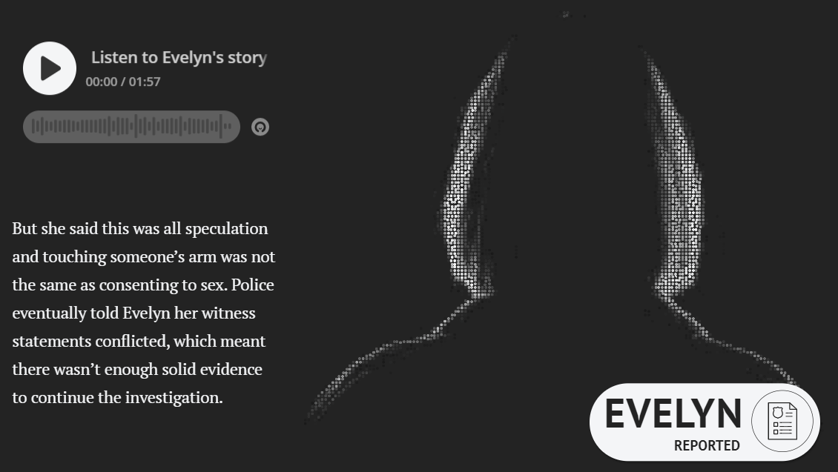
Esempi
Stiamo perdendo le vittime di violenza sessuale?
VIDEO DA SEDUTO
Studio di visualizzazioni famose
Notes:
Questo progetto australiano mette in luce il problema della violenza sessuale sulle donne nel paese, evidenziando come spesso le denunce sono molto inferiori rispetto ai reati e come troppe volte i processi finiscano per non dare ragione alle vittime.
L’aspetto che colpisce di più di questo racconto è la sua incisività e il coinvolgimento che riesce a creare.
Questo effetto quasi magnetico è dato da più elementi:
La combinazione di più elementi comunicativi: foto, testo, tracce audio, illustrazioni, animazioni.
La forte caratterizzazione delle protagoniste di questa storia: le donne. Ogni persona ha un volto, una voce, una personalità.
Il grandissimo peso dato al contesto che, anziché “rubare la scena” ai dati, li valorizza e li mette in risalto, rendendoli davvero memorabili.

Slide 6
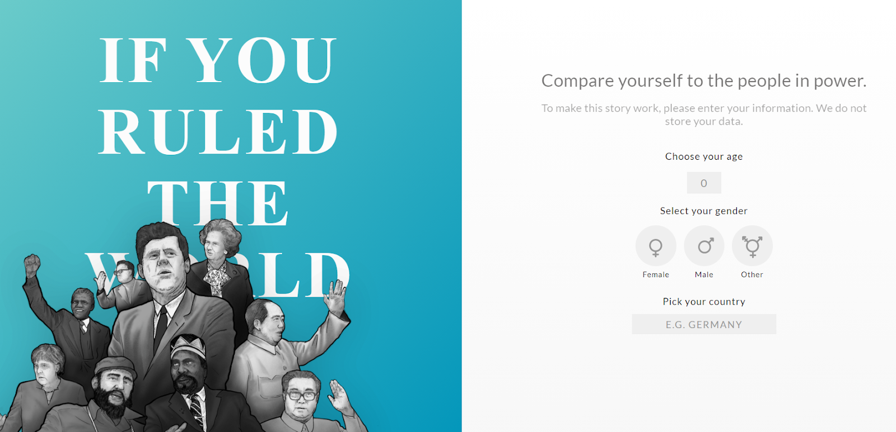
Esempi
Se tu governassi il mondo?
VIDEO DA SEDUTO
Studio di visualizzazioni famose
Notes:
Quali sono i paesi governati da una monarchia? Quante governatrici donne esistono? Come è stato distribuito il potere lungo gli anni nelle varie nazioni? Le risposte a tutte queste domande (e a molte di più) non sono altro che dati. Tanti e potenzialmente subito-dimenticabili dati.
Ma la storia cambia se il protagonista diventi tu: a quel punto è impossibile dimenticare.
Ad esempio, io nel campo iniziare ho selezionato di essere una femmina di 27 anni Italiana, ed ecco uno dei dati che mi è apparso:

Slide 7
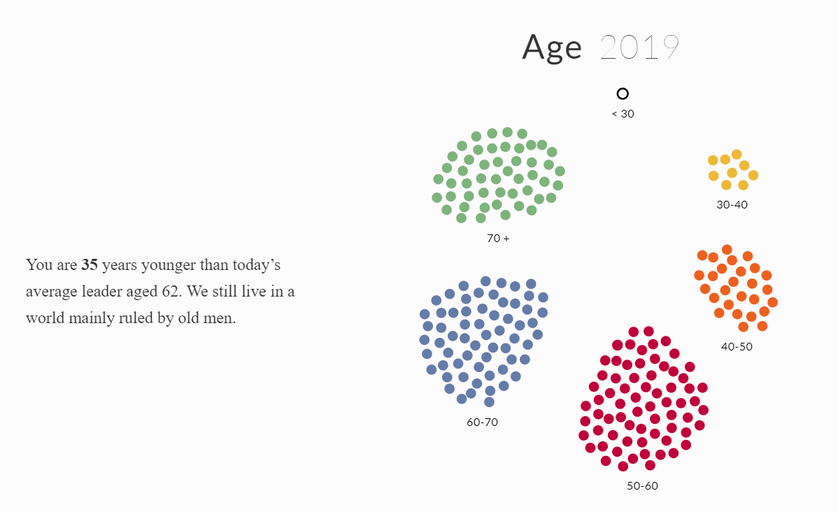
Esempi
Se tu governassi il mondo?
VIDEO DA SEDUTO
Studio di visualizzazioni famose
Notes:
Anche qui, la forza della narrazione sta nel trasformare cose che non ci riguardano - o ci riguardano poco - in elementi che hanno a che fare con noi.
“You are the white dot” è la frase che appare all’inizio dell’esperienza interattiva e personalizzata. Come a dire: tu sei questo, tutta la storia (e tutti i dati) che sto per raccontarti sono narrati dal tuo punto di vista.
Io non mi dimentico facilmente di essere stata un pallino bianco per un giorno, e voi?

